Slide 1


TÍMI 10
Ég get unnið með liðinu mínu að því að endurbæta nýsköpunarverkefnið byggt á prófunum og endurgjöf.
Ég get unnið með liðinu mínu að því að kóða vélmennið okkar og prófa verkefnaáætlunina okkar.
Nemendur undirbúa kynningar fyrir nýsköpunarverkefnið og æfa tímasettan vélmennakappleik til að sjá hvað gæti þurft að breyta og bæta. ​

Slide 2

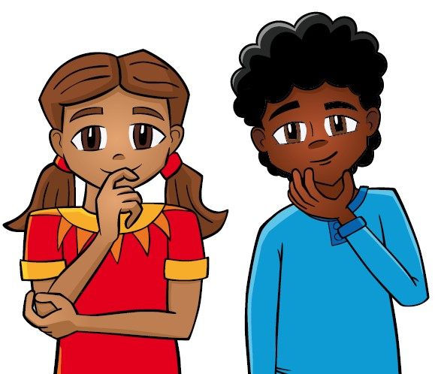
Umræður
Hvað gerðum við í síðasta tíma?
Notes:
Discuss with students the progress made on their innovation project solution and missions in the previous session. ​​

Slide 3
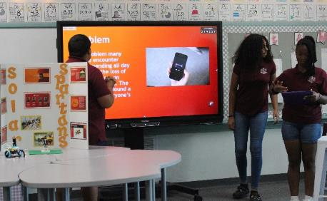

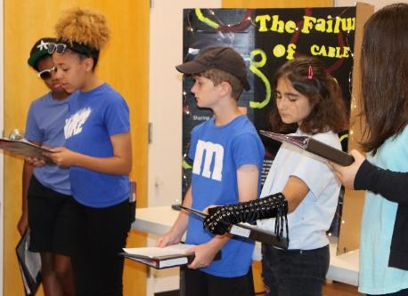
Orðalisti
kynning: að koma upplýsingum á framfæri fyrir aðra
handrit: skrifaður texti / glósur fyrir kynningar
Notes:
Session specific vocab

Slide 4

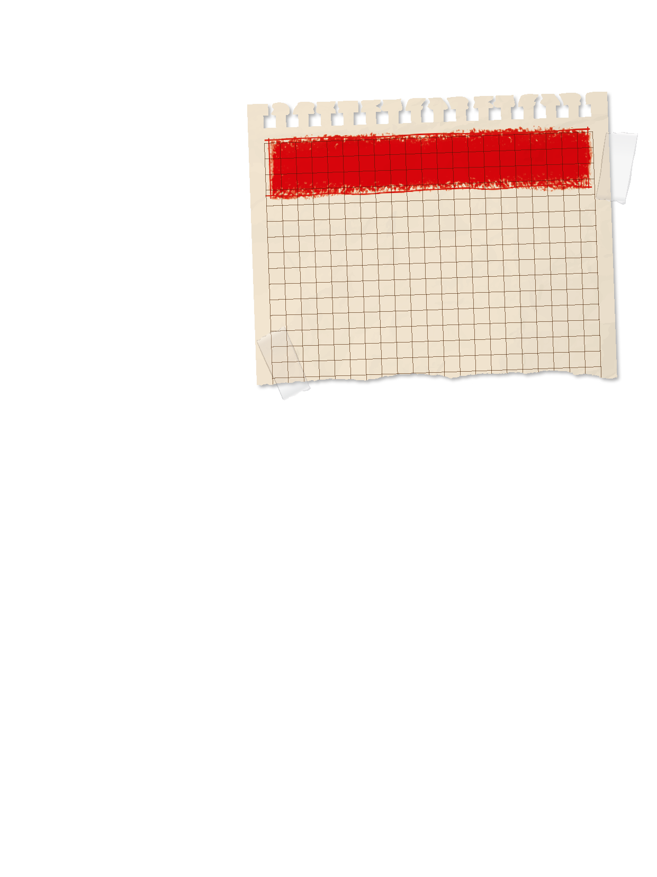
Kynning
Áhrif: Við notum það sem við lærum til að bæta heiminn.
Hvernig hefur liðið þitt haft jákvæð áhrif?
Skrifið þetta á blaðsíðu 23 í verkefnahandbókinni
Notes:
Introduction:
Think about impact and your team. Talk about examples of how your team has had a positive influence on you and others.

Slide 5


Verkefni
Notið matsblaðið fyrir nýsköpunarverkefnið til að skipuleggja kynninguna.
Skrifið handrit til að muna lykilatriðin.
Eru einhverjir leikmunir eða búningar sem þið gætuð notað í kynningunni?
Notes:
Tasks ​
Plan out your project presentation. Refer to the innovation project rubric for what to include in your presentation.
Write out your innovation project presentation script.
Create any props or displays that you need. Engaging your audience can help ensure they remember your key points.
Continue to create, test, and iterate on your robot solution.
Continue practicing 2.5-minute robot games with all the missions you have worked on.
Session Tips​
Provide the team with the innovation project rubric.
The presentation can be a slideshow, poster, play, or even a skit. Props can be used, such as costumes, shirts, or hats. Make sure teams have a drawing or model that represents their solution to show to judges.
Teams may use a script for their judging session presentation. Provide copies for each team member.
The team might need more space to store all their materials for the presentation.
Encourage the team to run their robot within 2.5-minute practice matches so that they get used to the time limit.

Slide 6

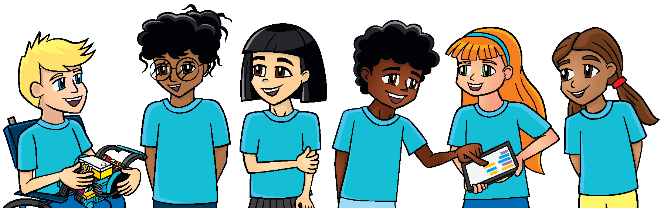
Verkefni
Æfið 2 mín og 30 sek vélmennakappleik og sjáið hversu margar þrautir vélmennið getur klárað.
Ertu með allar viðbætur sem auðvelt að grípa til í kappleiknum?
Fá allir að taka þátt í vélmennaleiknum?
Notes:
Tasks ​
Plan out your project presentation. Refer to the innovation project rubric for what to include in your presentation.
Write out your innovation project presentation script.
Create any props or displays that you need. Engaging your audience can help ensure they remember your key points.
Continue to create, test, and iterate on your robot solution.
Continue practicing 2.5-minute robot games with all the missions you have worked on.
Session Tips​
Provide the team with the innovation project rubric.
The presentation can be a slideshow, poster, play, or even a skit. Props can be used, such as costumes, shirts, or hats. Make sure teams have a drawing or model that represents their solution to show to judges.
Teams may use a script for their judging session presentation. Provide copies for each team member.
The team might need more space to store all their materials for the presentation.
Encourage the team to run their robot within 2.5-minute practice matches so that they get used to the time limit.

Slide 7
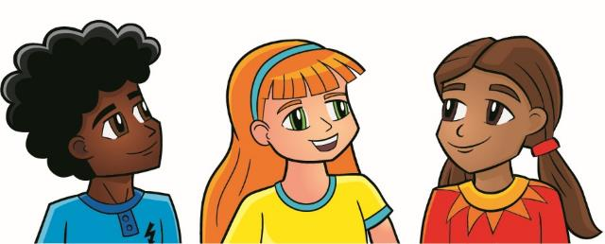
Ígrundun
Hvernig ákvað liðið þitt hvaða þrautir þið ætlið að leysa?
Hvað er liðið þitt stoltast af í vinnunni við nýsköpunarverkefnið og hönnun vélmennis?
Hvaða færni hafið þið tileinkað ykkur í gegnum FIRST ® LEGO® League ferlið?

Slide 8




Deilið
Ræðið vélmennafærnina og lausnina sem þið æfðuð og bættuð í þessum tíma..
Notes:
Share ​
Discuss the reflection questions.
Get together at the mat. Share the robot skills you practiced in this session and the work completed on the innovation project.
Clean up your space.
​

Slide 9
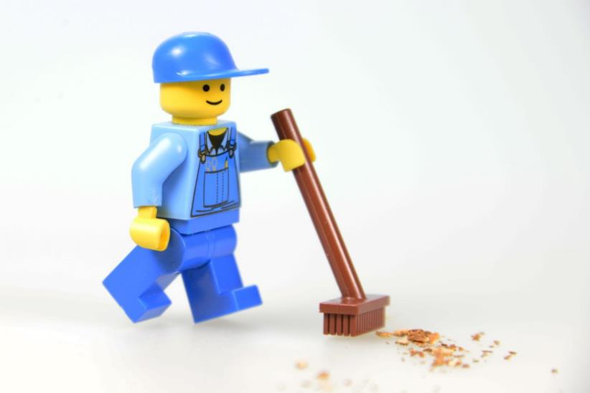
Takið til á vinnusvæðinu

Slide 10


LEGO, the LEGO logo, and the SPIKE logo are trademarks of the/sont des marques de commerce du/son marcas registradas de LEGO Group. ©2025 The LEGO Group. All rights reserved/Tous droits réservés/Todos los derechos reservados. FIRST®, the FIRST® logo, and FIRST® AGE™ are trademarks of For Inspiration and Recognition of Science and Technology (FIRST). LEGO® is a registered trademark of the LEGO Group. FIRST® LEGO® League and UNEARTHED™ are jointly held trademarks of FIRST and the LEGO Group. ©2025 FIRST and the LEGO Group. All rights reserved.

